Slide 1
Сбор статистики курса "Основы программирования в Linux"

Slide 2
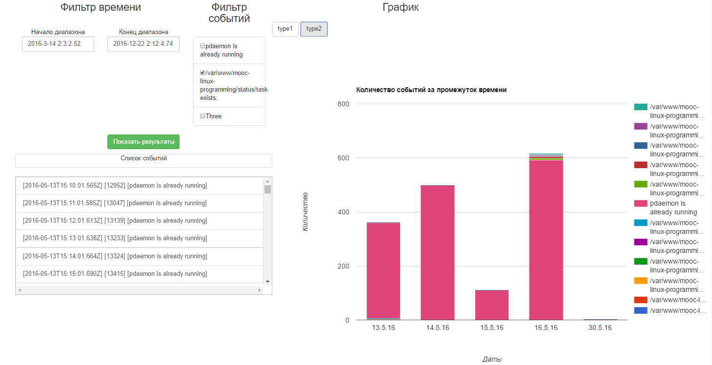
Сервис визуализации log-файла

Slide 3
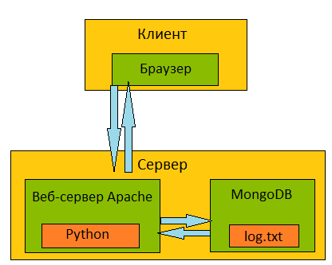

Slide 4
Структура приложения
Приложение состоит из нескольких логических частей:
Фильтр времени
Фильтр событий
Список событий
График

Slide 5
Используемые технологии:
Python 3.5
Django
Bootstrap
JavaScript
Selenium
Mongo db

Slide 6
Авторы:
Артур Азаров artur.azarau@gmail.com
Павлюк Сергей climbcoder@gmail.com
Марк Заславский mark.zaslavskiy@gmail.com
https://github.com/OSLL/mooc-lp-statistics
https://stepik.org/course/Основы-программирования-для-Linux-548/

